Slide 1
6주차
딥러닝의 기본 개념과 문제, 그리고 해결 -Neural Network 1 : XOR 문제와 학습방법, Backpropagation

Slide 2
목차
딥러닝의 기본 개념
XOR 문제
Backpropagation
구현

Slide 3
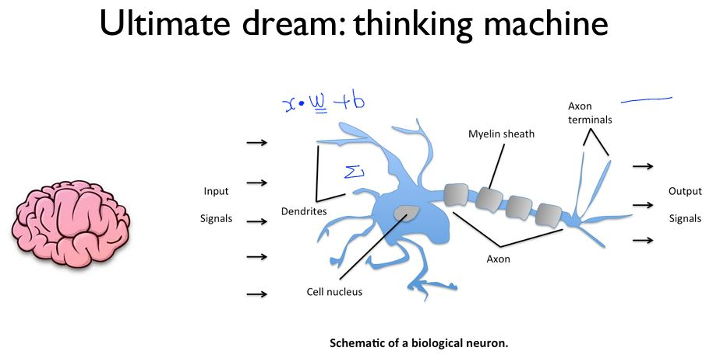
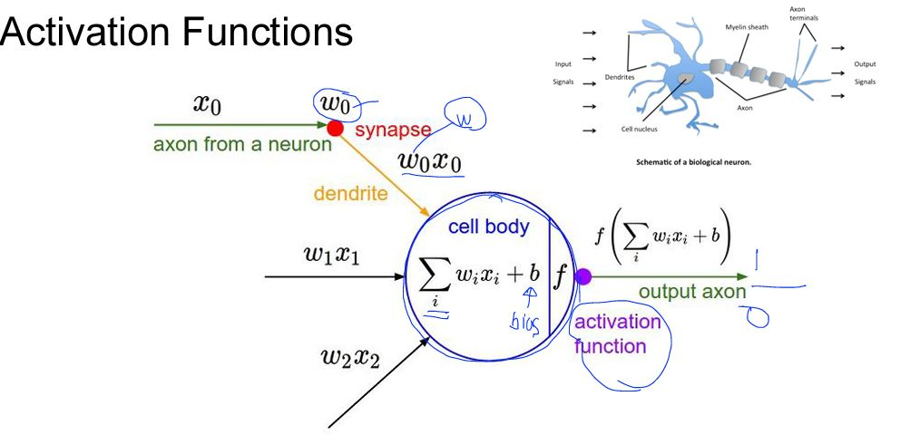
딥러닝의 시작-인간의 귀찮음
일하기 싫다 -> 나 대신 생각하고 일하는 기계가 있으면 좋겠다 -> 인간을 본 따 생각하는 기계를 만들자!
뇌(뉴런)의 구조를 본 따 만듦.
뉴런 -> 인공 신경망(알고리즘)
구조
신호 x가 들어옴
x에 w를 곱함
xw값들을 모아서 합함
합한 값들을 Activation Function을 통해 값을 계산 후 결과값 0, 1을 출력
이런 초기의 인공 신경망을 모아 만든 기계
: perceptron, adaline/madaline

Slide 4
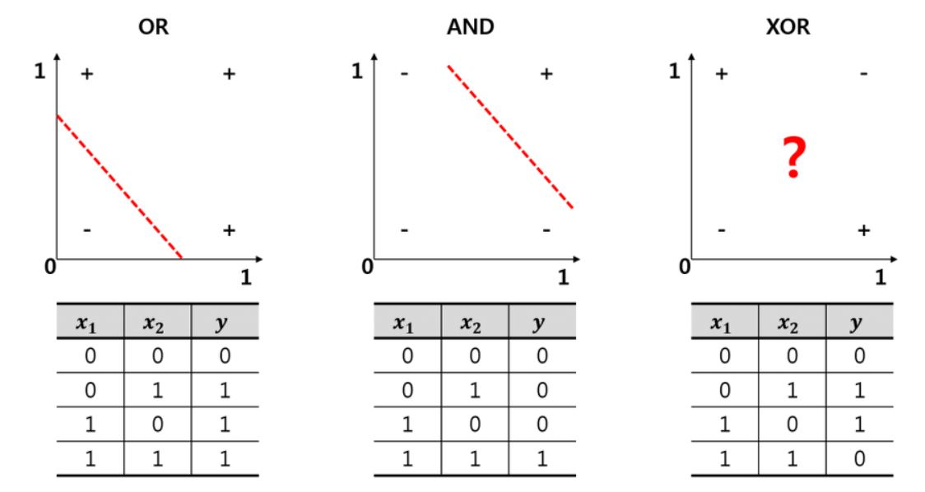
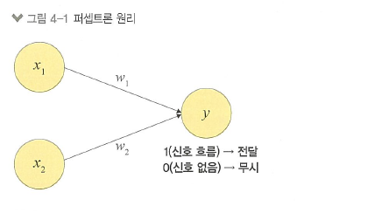
이걸로 뭘 할 수 있는데?
기존의 머신러닝은 and, or 연산을 Linear Regression을 이용하여 정의할 수 있었지만 xor연산은 불가능했다.
이러한 문제는 Backpropagation을 이용한 딥러닝을 이용하여 해결할 수 있다.

Slide 5
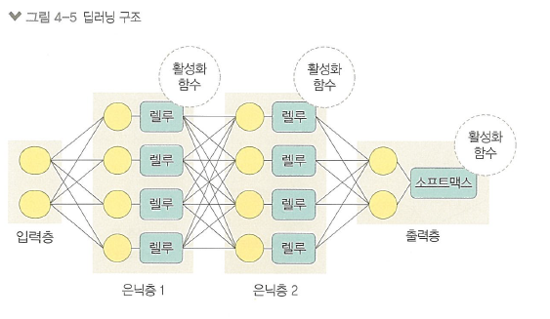
Neural Networks(NN)
인공 신경망
입력층(input L) : 데이터를 받아들이는 층
은닉층(hidden L) : 모든 입력 노드부터 입력값을 받아 가중합을 계산하고, 이 값을 활성화 함수에 적용하여 출력층에 전달하는 층
출력층(output L) : 신경망의 최종 결과값이 포함된 층

Slide 6
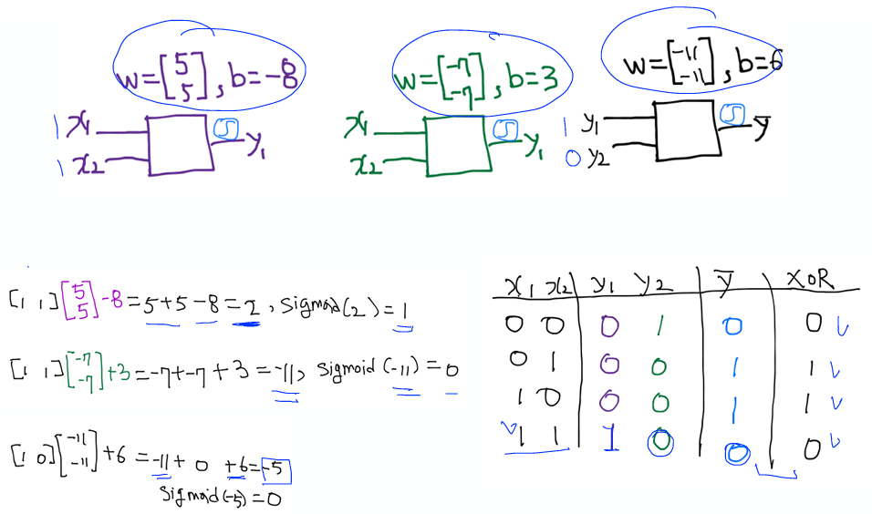
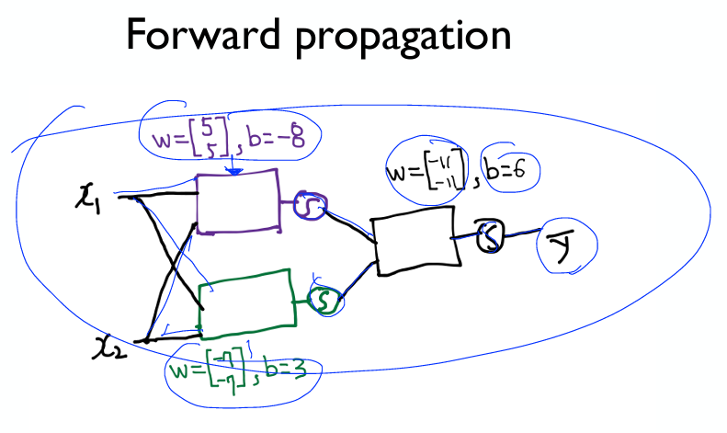
XOR 연산

Slide 7
XOR 연산
XOR 연산을 학습시킬 때 알맞은 가중치(w)와 bias를 스스로 찾아낼 수 있는가?
Backpropagation(역전파)

Slide 8
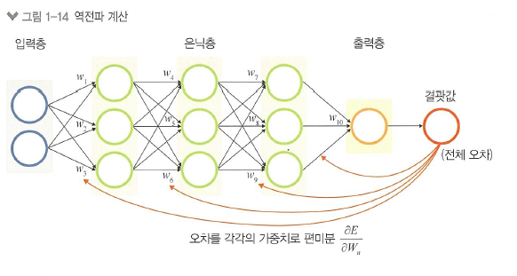
Backpropagation(역전파)
학습한 결과값과 원하는 값을 비교하여 오차값을 계산한다.
오차값을 이용하여 뒤에서 부터 모델을 개선하는 방법

Slide 9
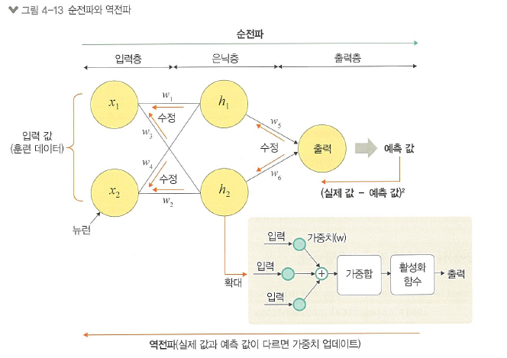
순전파(feedforward)
-네트워크를 통해 입력층을 전달하며, 데이터가 모든 층을 통과하고 모든 뉴런이 계산을 완료하면 그 예측값은 최종층(출력층)에 도달.
손실 함수로 네트워크 예측값과 실제값 차이(손실, 오차)를 추정함. 손실 함수의 비용은 '0'이 이상적.
역전파
-손실(오차)가 계산되면 그 정보는 역으로 전파(출력층-은닉층-압력층)됨.
출력층에서 시작된 손실 비용은 은닉층의 모든 뉴런으로 전파되지만, 은닉층의 뉴런은 각 뉴런이 원래 출력에 기여한 상대적 기여도에 따라(즉, 가중치에 따라) 값이 달라짐-예측값과 실제값 차이를 각 뉴런의 가중치로 미분한 후 기존
가중치 값에서 뺌.

Slide 10
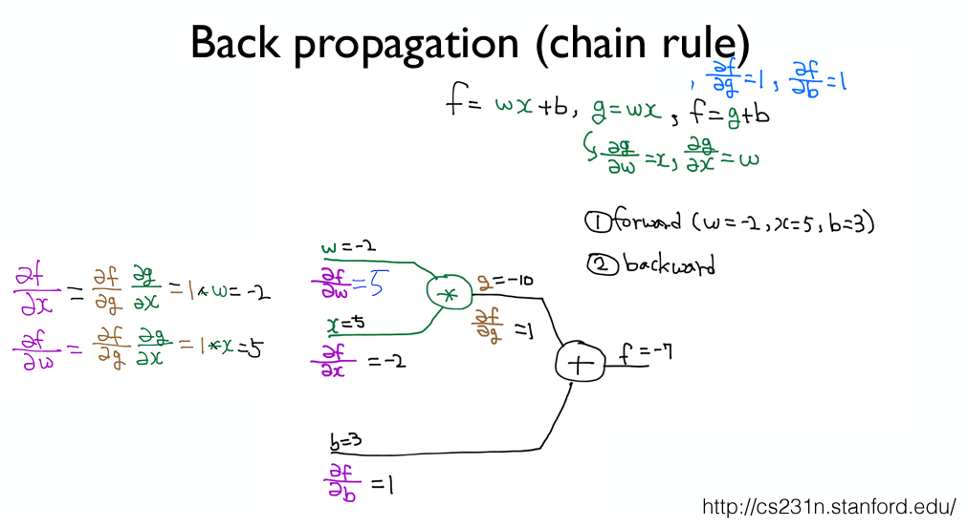
각 노드의 값들이 결과값에 미치는 영향을 편미분으로 구한다.
편미분값은 노드값이 결과값에 얼마나 영향을 주는 지에 대한 값이다.(비율)
출력층에서 시작된 손실 비용은 은닉층의 모든 뉴런에 전파되지만, 은닉층의 뉴런은 각 뉴런이 원래
기여한 상대적 가중치에 따라(즉, 가중치에 따라) 값이 달라진다.
예측값과 실제값 차이를 각 뉴런의 가중치로 미분한 후 기존 가중치값에서 뺀다.

Slide 11
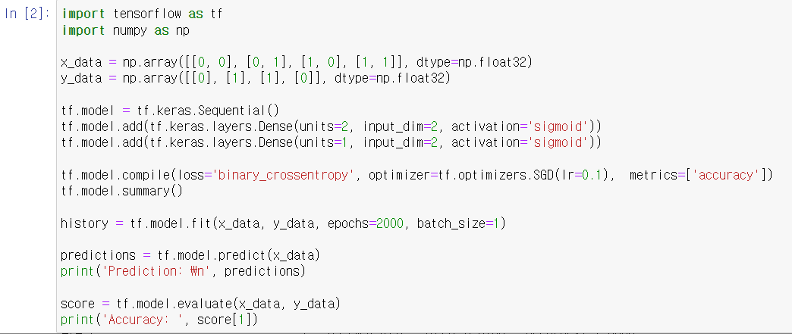
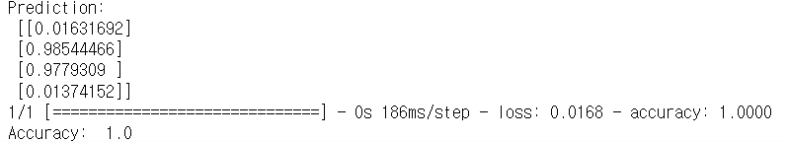
XOR 구현

Slide 12
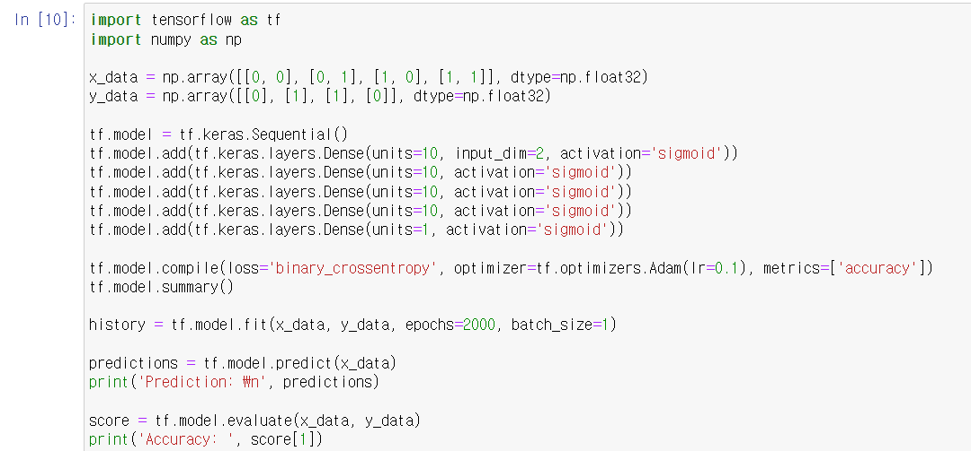
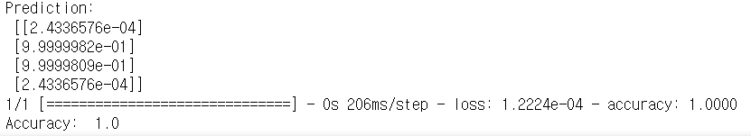
XOR 다층

